Slide 1
Desain Antarmuka
Pertemuan Minggu 3
Faktor Manusia
TEAM TEACHING
JURUSAN TEKNOLOGI INFORMASI POLINEMA

Slide 2
Karakteristik interaksi manusia :
  Penglihatan (vision)
    Luminans, kontras, brightness, sharpness
    Sudut dan medan penglihatan
    Warna : psikologi, persepsi, kognisi, guidelines
  Pendengaran (auditory)
  Sentuhan (haptic)
  Model sistem manusia
    Pengolahan sadar dan otomatis
    Register memori
    Memori jangka pendek dan panjang
    Pengendalian motorik

Slide 3
WARNA
Warna adalah hasil dari cahaya yang terbentuk dari hue (corak), intensity (intensitas) dan saturation (kejenuhan atau jumlah putih pada warna).
Seseorang yang mempunyai pengelihatan warna normal mampu membedakan kira-kira 128 warna yang berbeda. Dengan warna manusia mampu membedakan satu objek dengan objek yang lain, sehingga manusia dapat terbantukan dalam mengolah data menjadi informasi.
Penggunaan warna yang sesuai dengan pengguna akan mempertinggi efektifitas tampilan grafis.
Tetapi tidak ada standar yang dapat digunakan sebagai acuan resmi tentang penggunaan warna yang bagus, karena karakteristik orang per orang berbeda dalam hal persepsi tentang warna.

Slide 4
Petunjuk penggunaan warna dari aspek Psikologis
Hindari penggunaan tampilan secara simultan yang menampilkan sejumlah warna tajam. Merah, jingga, kuning, dan hijau dapat dilihat bersama-sama tanpa perlu pem-fokusan kembali. Tetapi cyan, biru dan merah tidak dapat dilhat secara serempak dengan mudah. Pem-fokusan kembali mata yang berulangulang akan menyebabkan kelelahan penglihatan.
Hindari warna biru murni untuk teks, garis tipis dan bentuk yang kecil. Sistem penglihatan mata kita tidak diset untuk rangsangan yang rinci, tajam, serta bergelombang pendek.
Hindari warna berdekatan yang hanya berbeda dalam warna biru. Sudut-sudut yang berbeda hanya pada prosentase warna biru akan terlihat sama.
Pengamat yang lebih tua memerlukan aras ketajaman yang lebih tinggi untuk membedakan warna.

Slide 5
Petunjuk penggunaan warna dari aspek Psikologis (lanj.)
Warna akan berubah kenampakannya ketika level cahaya sekeliling berubah. Tampilan akan berubah warna di bawah cahaya sekeliling yang berbeda. Kenampakan juga berbeda ketika level cahaya bertambah atau berkurang. Di satu sisi perubahan terjadi karena adanya penambahan atau penurunan kontras, dan di sisi lain perubahan terjadi karena adanya pergeseran sensitifitas mata.
Besarnya perubahan warna yang dapat dideteksi bervariasi untuk warna yang berbeda. Perubahan kecil dalam warna merah dan ungu sukar dideteksi dibandingkan dengan warna lain seperti kuning dan biruhijau. Selain itu sistem penglihatan kita tidak siap untuk merasakan perubahan warna hijau.

Slide 6
Petunjuk penggunaan warna dari aspek Psikologis (lanj.)
Hindari warna merah dan hijau yang ditempatkan secara berseberangan pada tampilan berskala besar. Warna yang lebih cocok adalah biru dan kuning.
Warna yang berlawanan dapat digunakan bersama-sama. Merah dengan hijau atau kuning dengan biru merupakan kombinasi yang baik untuk tampilan sederhana. Kombinasi merah dengan kuning atau hijau dengan biru akan menghasilkan citra yang lebih jelek.
Untuk pengamat yang mengalami kekurangan dalam melihat warna, hindarkan perubahan warna tunggal.

Slide 7
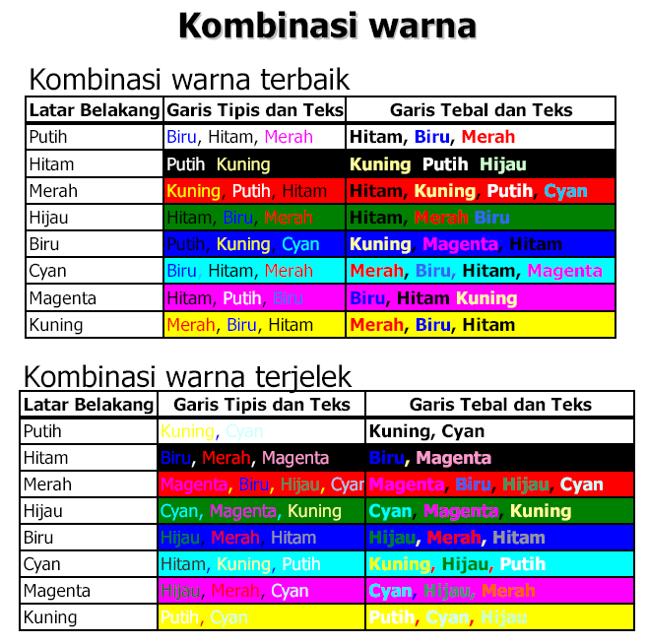

Slide 8
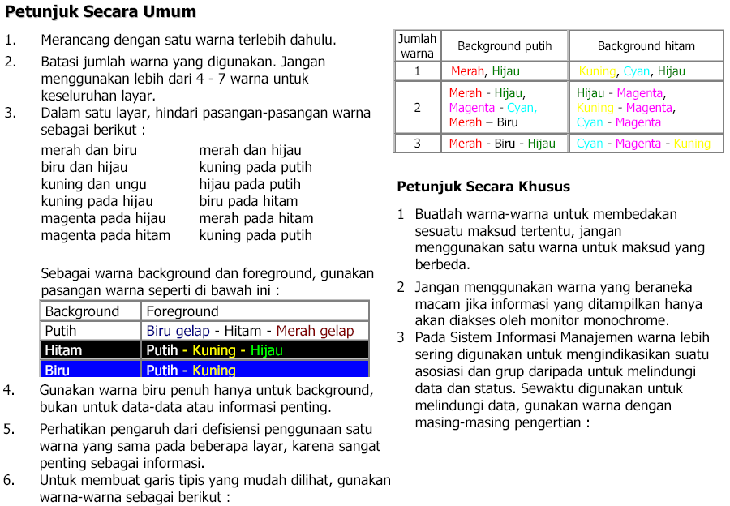

Slide 9
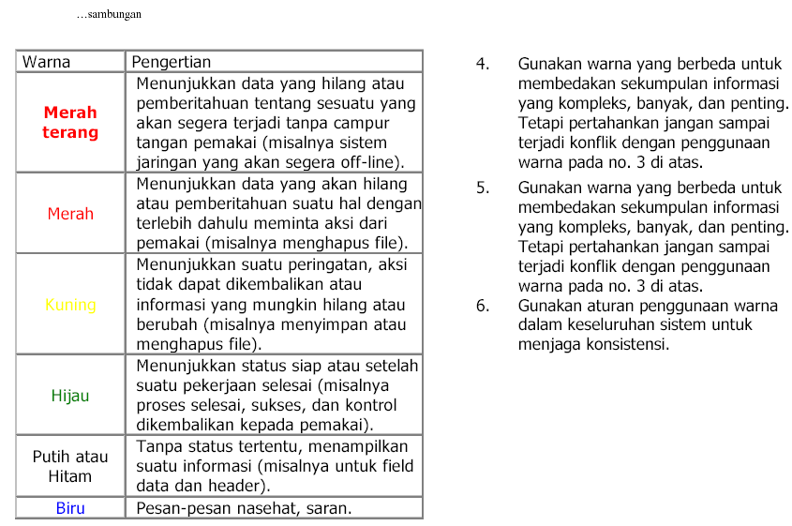

Slide 10
Petunjuk penggunaan warna dari aspek Perseptual
Tidak semua warna mempunyai dicernible yang sama. Secara perseptual, kita memerlukan perubahan yang besar dalam panjang gelombang agar kita dapat merasakan perubahan warna pada suatu bagan spektrum, dan perubahan yang lebih kecilpada bagian spektrum yang lain.
Luminans tidak sama dengan kecerahan. Dua luminans yang sama tetapi berbeda dalam hal warna hue dapat menyebabkan perbedaan kecerahan. Deviasinya akan semakin jelas pada warna-warna yang ada di ujung spektrum (merah, magenta, biru).
Hueyang berbeda menyebabkan level saturasi yang berbeda.
Ketajaman (lightness) dan kecerahan (brigtness) dapat dibedakan pada bentuk tercetak, tetapi tidak pada tampilan warna. Sifat alamiah layar tampilan tidak memungkinkan ketajaman dan kecerahan bervariasi secara saling bebas.

Slide 11
Petunjuk penggunaan warna dari aspek Perseptual (lanj.)
Tidak semua warna mudah dibaca. Secara umum pemakaian warna-warna latar belakang yang cendrung lebih gelap seperti merah, biru, magenta, coklat dan lain-lain akan memberikan kenampakan yang lebih baik dibandingkan warna yang lebih cerah.
Hue berubah sesuai dengan perubahan intensitas warna dan latar belakang.
Hindarkan adanya diskriminasi warna pada daerah yang kecil. Infomasi tentang hue pada daerah yang kecil akan hilang. Secara umum dua garis berdampingan yang mempunyai lebar 1 pixel akan nampak sebagai sebuah garis dengan lebar 2 pixel. Selain itu perlu juga diingat bahwa sistem penglihatan manusia menghasilkan citra yang lebih tajam pada warna akromatis. Sehingga untuk memberikan kerincian yang bagus gunakan warna hitam, putih dan abu-abu, dan gunakan warna kromatis untuk panel yang lebih besar atau untuk menarik perhatian pengguna.

Slide 12
Petunjuk penggunaan warna dari aspek Kognitif
Jangan menggunakan warna secara berlebihan. Mungkin aturan yang terbaik adalah menggunakan warna secara berpasangan. Penggunaan warna terutama ditujukan untuk menarik perhatian atau untuk pengelompokan informasi. Keuntungan ini akan hilang jika warna yang digunakan terlampau banyak.
Kelompokkan elemen-elemen yang saling berkaitan dengan latar belakang yang sama.
Warna yang sama membawa pesan yang serupa.
Kecerahan dan saturasi akan menarik perhatian.
Urutkan warna sesuai dengan posisi spektralnya.
Warna hangat dan dingin sering digunakan untuk menunjukkan level tindakan. Kebanyakan kita berpengalaman bahwa warna yang hangat akan lebih mendekatkan ke arah kita, sementara untuk warna yang dingin cenderung menjauhi kita baiknya sedikit saja, memberikan rasa nyaman dan bantuan, informasi kesalahan harus secara detil dan terperinci, bantuan dokumentasi dan step-by-step tutorial sangat membantu.

Slide 13
PENDENGARAN
Pendengaran berkaitan dengan suara dan telinga kita.
Maksud dari suara yaitu suara yang dihasilkan oleh komputer. Dengan pendengaran, informasi yang diterima oleh mata akan lebih lengkap dan akurat. Kebanyakan manusia dapat mendeteksi suara dalam kisaran frekuensi 20 Hz sampai 20 KHz.
Selain frekuensi, suara dapat bervariasi dalam hal kebisingan (loudness). Suara bisikan mempunyai tingkat kebisingan 20 dB, percakapan biasa mempunyai tingkat kebisingan 50 dB sampai 70 dB.
Sedangkan kebisingan lebih dari 140 dB dapat menyebabkan kerusakan telinga. Suari ini dapat dijadikan sebagai salah satu penyampaian informasi, akan tetapi hali itu dapat menjadikan manusia cepat bosan sehingga penggunaan suara dalam antarmuka perlu pemikiran khusus dan seksama.

Slide 14
SENTUHAN
Sentuhan merupakan stimulus yang diterima melalui kulit, seperti:
  Mechanoreceptors, panas dan dingin, suhu
  Thermoreceptors, sakit
  Nocioreceptors, tekanan, baik terus-menerus maupun spontan.
Sensitifitas sentuhan berhubungan dengan aspek ergonomis dalam sebuah system baik melalui media inputan maupun media keluaran.
Misalnya: Keluhan pada saat menggunakan papa ketik yang harus dilakukan penekanan yang cukup berat atau malah terlalu ringan. Untuk user yang sudah terbiasa menggunakan papan ketik (keyboard) bisa mengetik huruf-huruf tanpa harus melihat keyboard, karena user tersebut sudah tahu dimana jari-jari harus ditempatkan.

Slide 15
PEMODELAN SISTEM PENGOLAHAN
Manusia dalam interaksi manusia dan komputer dipandang sebagai sistem pemroses informasi:
  Informasi diterima dan ditanggapi melalui saluran input-output (indera)
  Informasi disimpan dalam ingatan (memori)
  Informasi diproses dan diaplikasikan dalam berbagai cara
Pendekatan pemodelan dapat disajikan dan berisi 3 (tiga) bagian, yaitu:
  Pemrosesan persepsi (perceptual processing)
  Pemrosesan intelektual atau kognitif (intellectual or cognitive processing)
  Kontrol motoric (motor control) yang ketiganya berhubungan dengan memori manusia

Slide 16
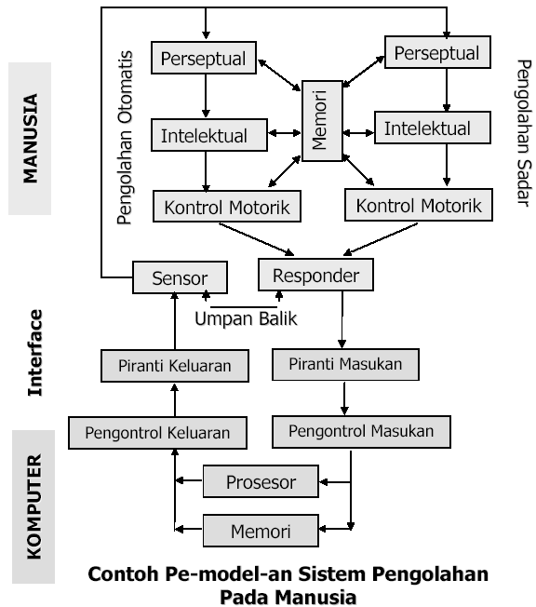
Model Sistem Pengolahan pada Manusia

Slide 17
Pengolahan Informasi
Pengolahan secara sadar terjadi ketika rangsangan yang dating dibawa ke bagian intelektual dan memerlukan beberapa waktu untuk menghasilkan tanggapan yang sesuai.
Pengolahan secara otomatis terjadi secara reflek dan hanya memerlukan waktu yang sangat pendek.
  Banyak aktivitas yang kita kerjakan sehari-hari telah menjadi otomatis.
  Kita dapat mengerjakan aktivitas tersebut tanpa harus berfikir. Sebagai contoh, aktivitas untuk membaca, menulis, berbicara dalam bahasa ibu, mengendarai sepeda, menggosok gigi, dll.
  Seperti diketahui, semakin sering berlatih atau dikerjakan, performa kita akan meningkat ke tahap terampil dan otomatis.
  Dengan latihan rutin, proses kognitif juga dapat menjadi otomatis penuh.

Slide 18
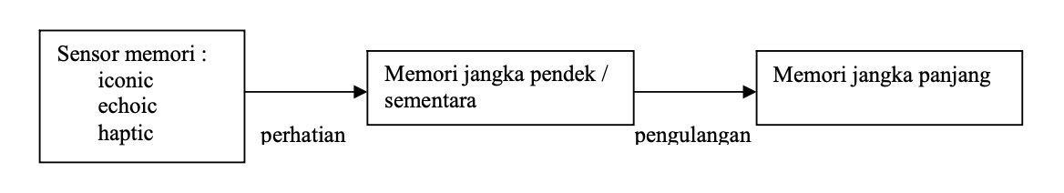
Memori pada Manusia
(Memori Penyaring / Sensor)
Memori manusia yang berfungsi sebagai tempat penyaringan (sensor), tempat memproses ingatan (memori jangka pendek) dan memori jangka panjang.
Memori sensor ini terdiri dari 3 saluran sensor:
  Iconic, berfungsi menerima rangsang pengelihatan (visual)
  Echoic, berfungsi menerima rangsang suara.
  Haptic, berfungsi menerima rangsang sentuhan.

Slide 19
Memori Jangka Pendek
Memori jangka pendek sebagai tempat menyimpan informasi sementara yang hanya dibutuhkan sesaat.
Misal: saat kita menghafal nomor handphone, maka akan lebih mudah mengingat nomor tersebut jika dikelompokkan per 3 nomor daripada menghafal nomor tersebut sekaligus.
Memori jangka pendek ini daoa diakses dengan cepat ±70ms, penghilangan cepat ±200ms.
Beberapa ciri dari memori pendek yaitu:
  Mudah lupa dalam waktu 20 detik.
  Lebih banyak informasi untuk diingat akan menambah kecepatan untuk dilupakan pula.
  Gangguan terhadap informasi yang serupa sering menyebabkan salahnya informasi saat dipanggil.

Slide 20
Memori Jangka Panjang
Memori jangka panjang sebagai merupakan tempat menyimpan informasi dalam jangka waktu yang lama, seperti tempat menyipan seluruh pengetahuan, fakta informasi, pengalaman, urutan perilaku, dan segala sesuatu yang diketahui.
Karakteristik memori ini memiliki kapasitas besar / tidak terbatas, kecepatan akses lebih lambat ± 1/10 second dan proses penghilangan pelan.
Salah satu upaya untuk meningkatkan memori jangka panjang adalah dengan belajar (learning). Manusia bisa pintar dan menguasai informasi dengan mempelajari sesuatu yang tidak mereka ketahui.
Setelah mempelajari sesuatu, secara bertahap informasi yang didapatkannya akan disimpan dalam memori jangka panjang. Contoh: sejak kecil manusia belajar membaca.

Slide 21
Pengendalian Motorik
Responder utama pada diri operator manusia adalah dua buah tangan yang berisi 10 jari, dua kaki, dan satu suara.
Pengendalian motoric pada diri manusia sebenarnya dapat dilatih untuk mencapai taraf kemampuan tertentu.
Contoh: pengetikan 10 jari untuk mendapatkan 1000 huruf per menit mungkin merupakan kemampuan yang umum, tetapi anda yang mengetik dengan 2 jari, kecepatan 400 huruf per menit pun mungkin sulit untuk dicapai.

Slide 22
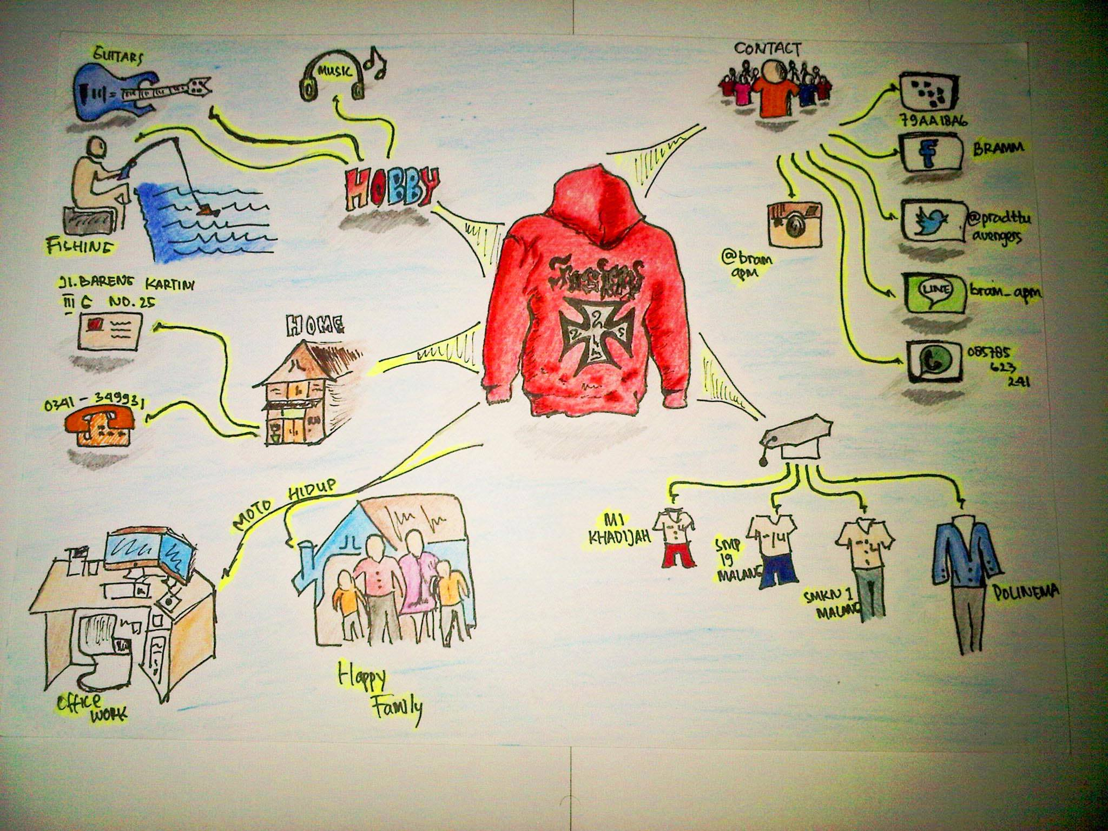
Bagaimana anda mengelompokkan informasi?

Slide 23


